Slide 1


UBND QUẬN LONG BIÊN
TRƯỜNG MẦM NON GIANG BIÊN
LĨNH VỰC PHÁT TRIỂN THẨM MỸ
HOẠT ĐỘNG TẠO HÌNH
Đề tài: Xé dán con thuyền
Lứa tuổi: 3 - 4 tuổi
Giáo viên: Nguyễn Thị Bích Phượng
Đào Thị Lan

Slide 2


Bài hát:
Những lá thuyền ước mơ

Slide 3
Quan sát tranh mẫu

Slide 4
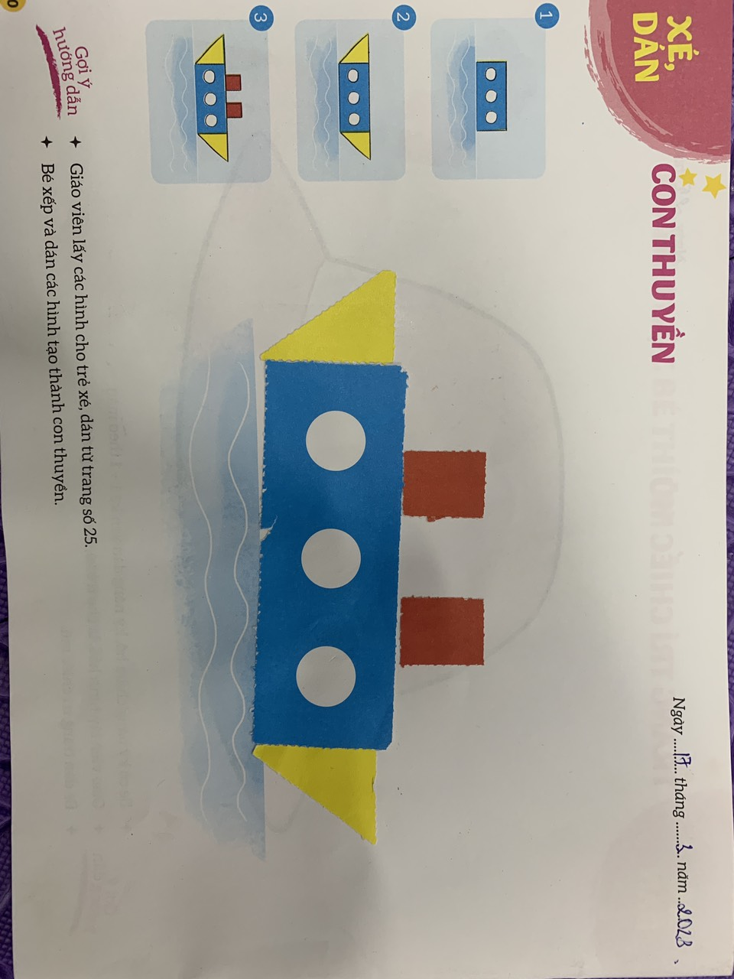

Slide 5

Cô hướng dẫn xé dán thuyền

Slide 6

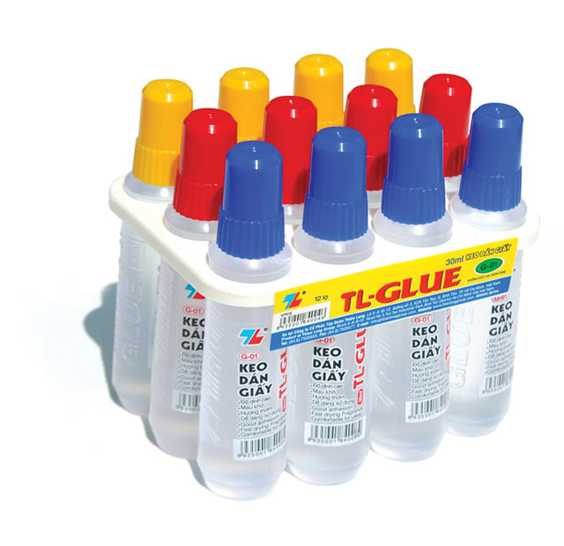
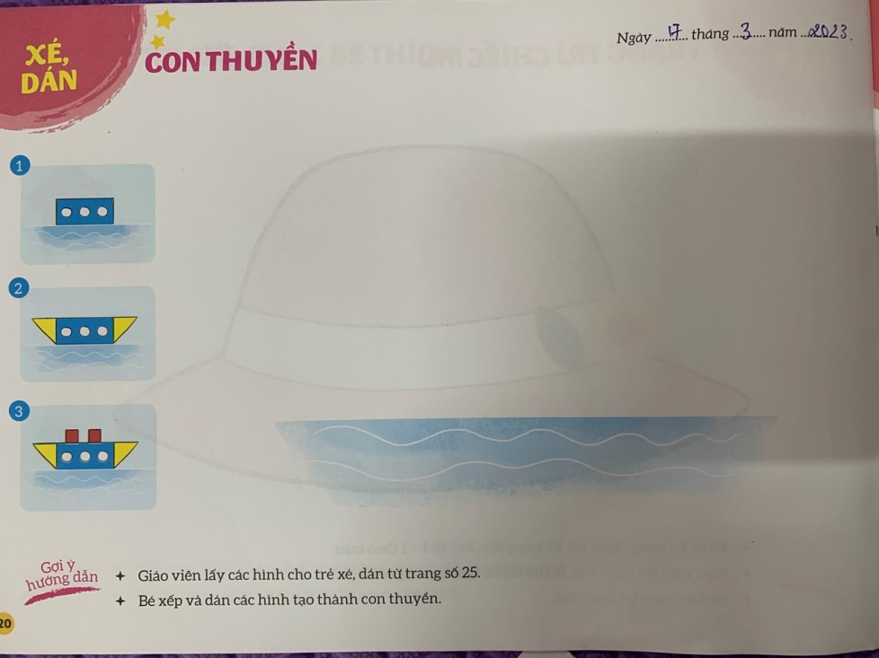
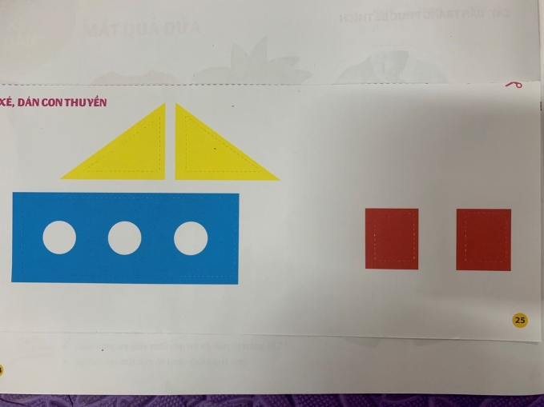
CHUẨN BỊ
HỒ DÁN
Vở tạo hình
Giấy màu

Slide 7
TRẺ THỰC HIỆN

Slide 8
Kết thúc

